Slide 1
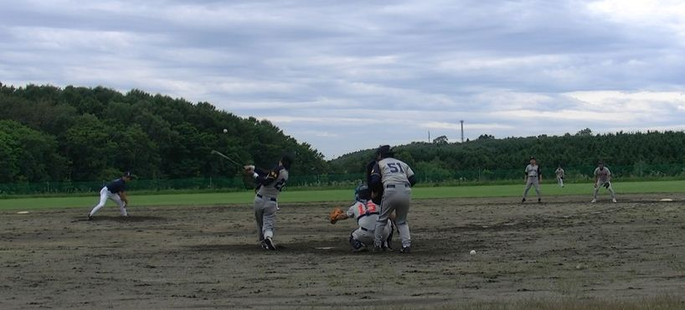
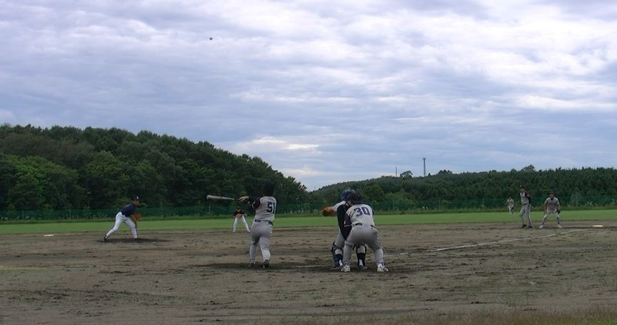
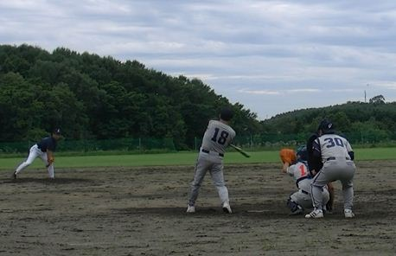
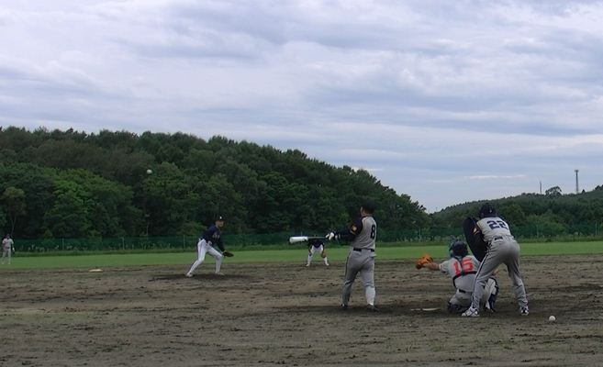
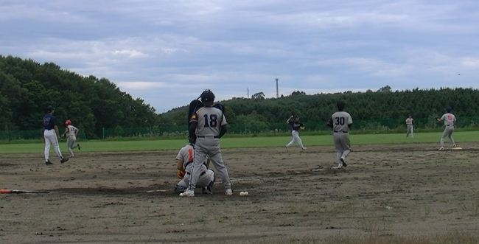
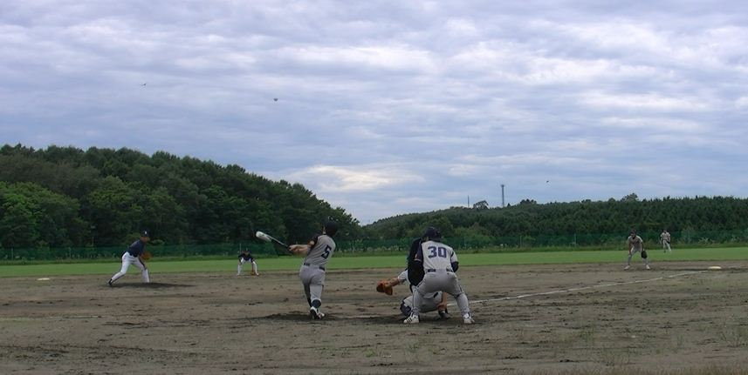
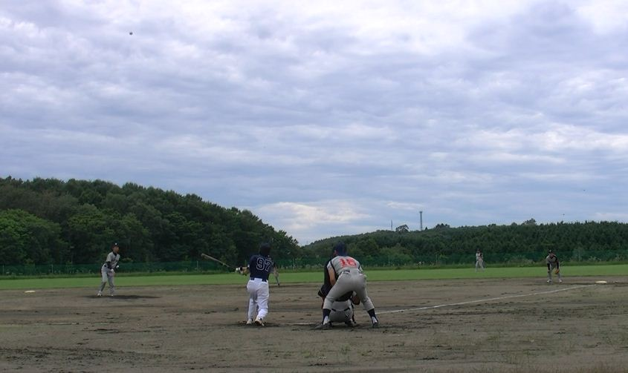
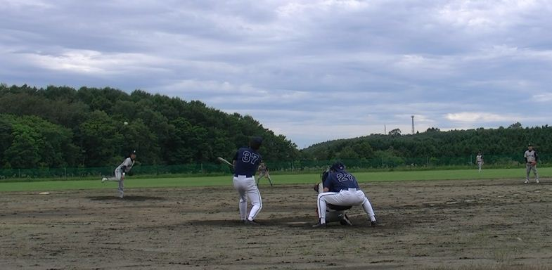
札幌Ｄチームとの練習試合
日時：9月11日（日）13：00から
場所：岩見沢清丘園グランド
多忙のため主力５人を欠く札幌Ｄチームに対し（ほとんど札幌Ｄチームではないが）、序盤に３点先行、しかし２点を返される。中盤は投手戦となったが、岩歯チームは終盤に５点を追加し、8-2で勝利した。山本選手は何か勘違いをしたか無死一­塁からのセカンドフライで二塁に走るボーンヘッドを記録。午前にゴルフの加藤選手は終盤になって登場し、いきなり快打した。安岡、谷本両エースが快投を見せれば、久しぶり­登場の清水選手がいいヒットを打った。高師選手は午前中のバッティングセンターの効果でセンターオーバーをかっとばした。
５ウラ安岡タイムリー
１ウラ高師タイムリー
５ウラ谷本タイムリー
６ウラ加藤ヒット
２ウラ山本アウト
６ウラ清水タイムリー

